Slide 1
Literatuur in de 20ste eeuw
literatuurgeschiedenis

Slide 2
Wat is de overeenkomst tussen de volgende voorbeelden?

Slide 3
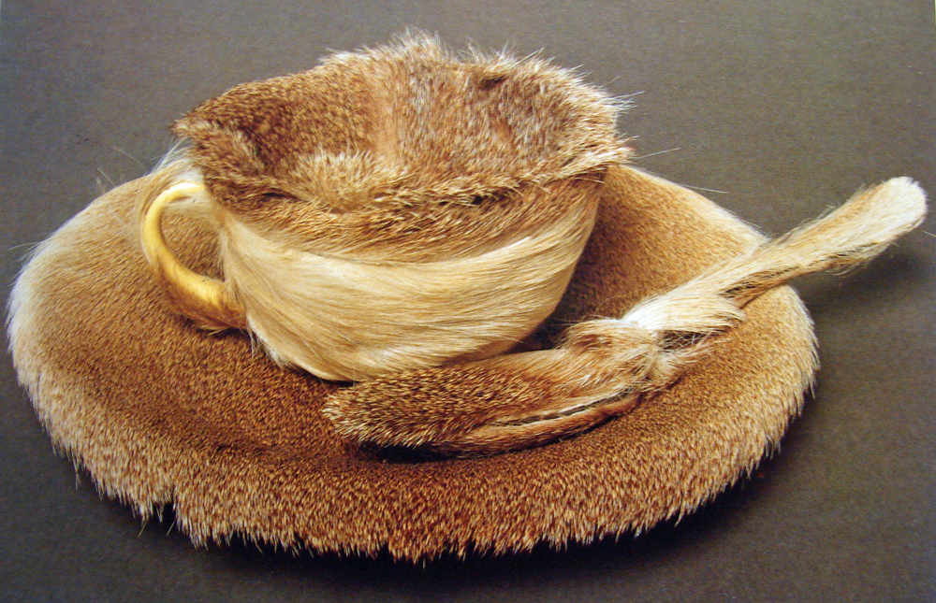
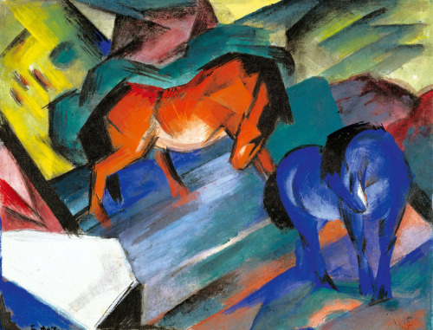
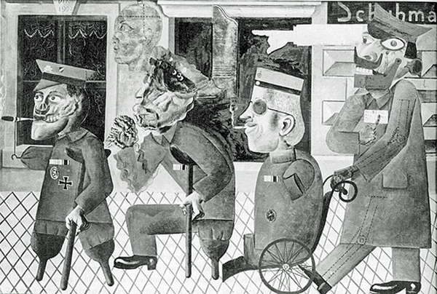

Slide 4
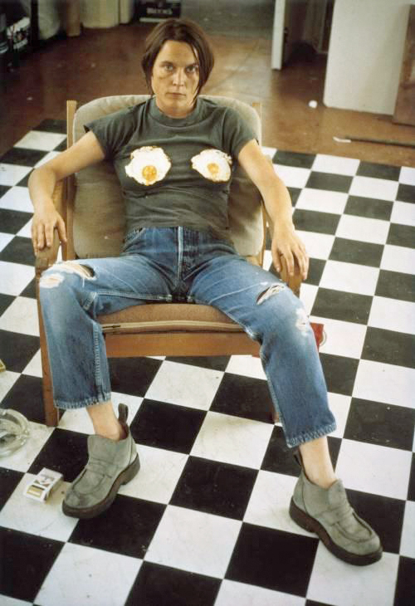
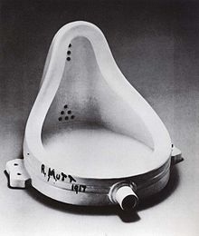
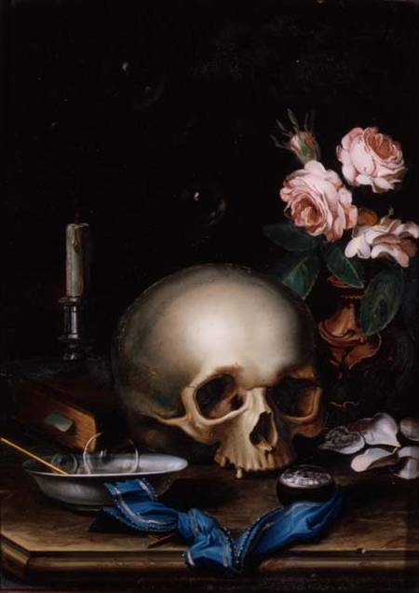

Slide 6
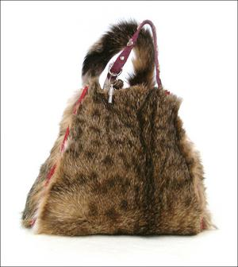
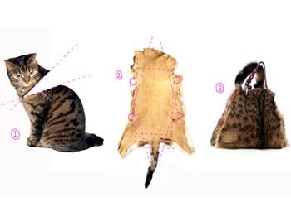

Slide 7
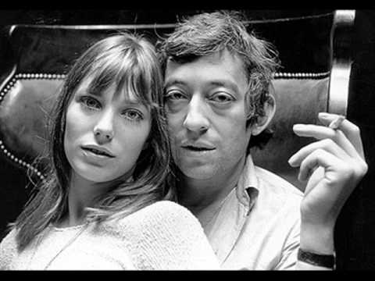
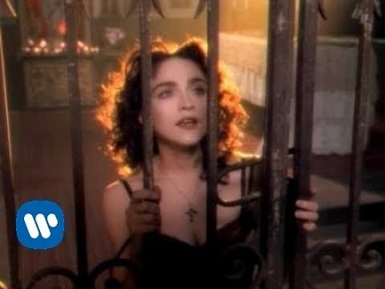
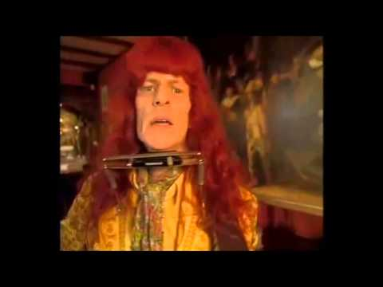

Slide 8
Eh eh euh euh euh
Oo-eh oo-eh o-eh eh eh eh
Ah ach ah ach ach ah a a
Oh ohh ohh hh hhh (etc.)
Hhd d d
Hdd
D d d d da
D dda d dda da
D da d da d da d da d da da
da
Oote oote oote
Boe
Oote oote
Oote oote oote boe
Oe oe
Oe oe oote oote oote
A
A a a
Oote a a a
Oote oe oe
Oe oe oe
Oe oe oe oe oe
Oe oe oe oe oe
Oe oe oe oe oe oe oe
Oe oe oe etc.
Oote oote oote
Eh eh euh
Euh euh etc.
Oote oote oote boe
etc.
etc. etc.
Hoe boe boe boe
Hoe boe boe boe
B boe
Boe oe oe
Oe oe (etc.)
Oe oe oe oe
Etc.

Slide 9
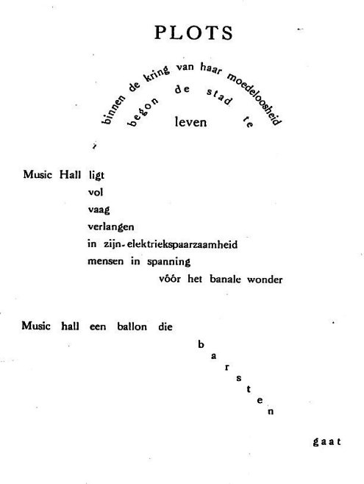
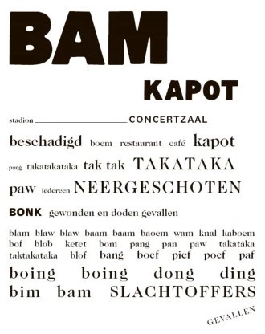

Slide 10
Wat is de overeenkomst tussen de voorbeelden?

